Slide 1


ENCUESTA
¿Cómo subir una tarea en la plataforma School-Bi?

Slide 2
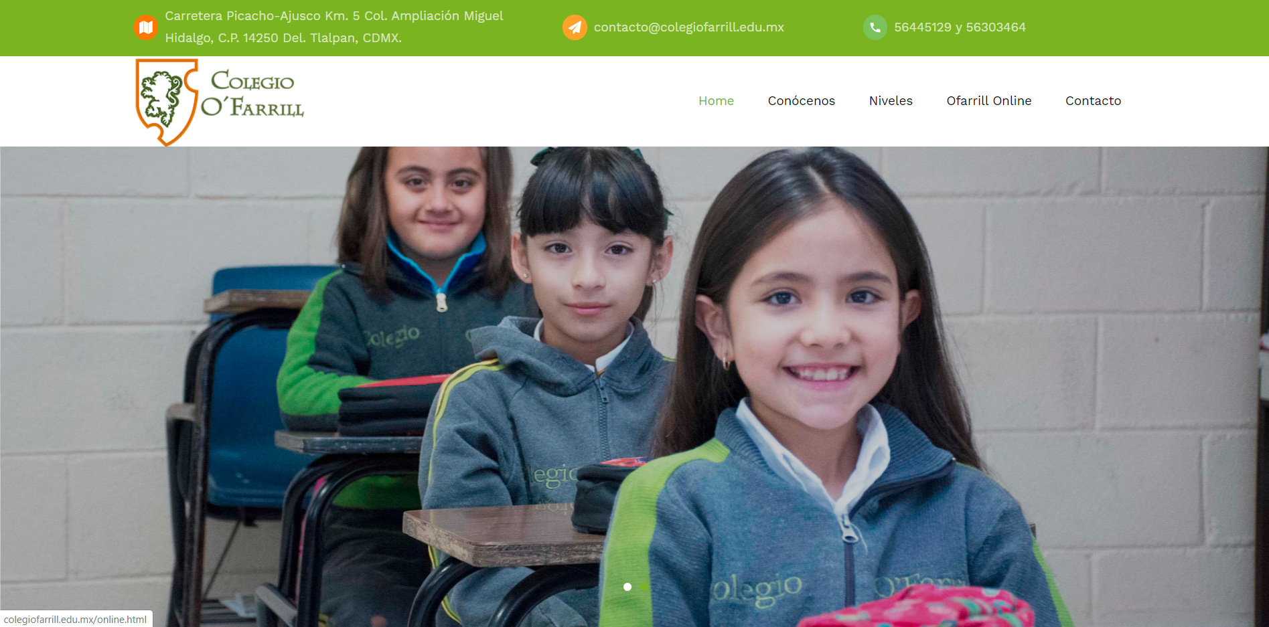
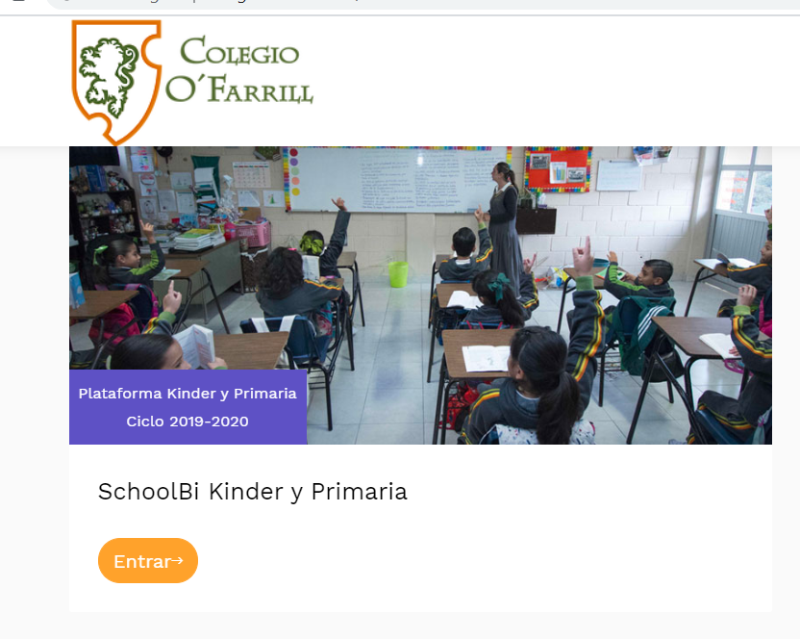
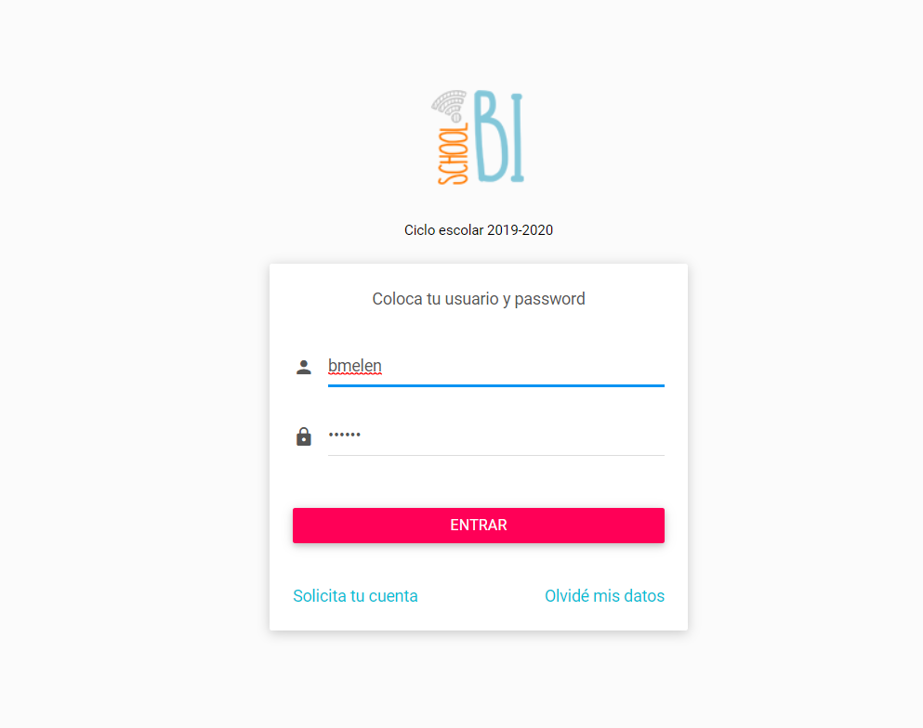
1. Ingresar a la página del colegio y dar click en O´farrill Online
2. Dar click en entrar en la sección plataforma Kinder y Primaria. Posteriormente teclear usuario y contraseña.

Slide 3
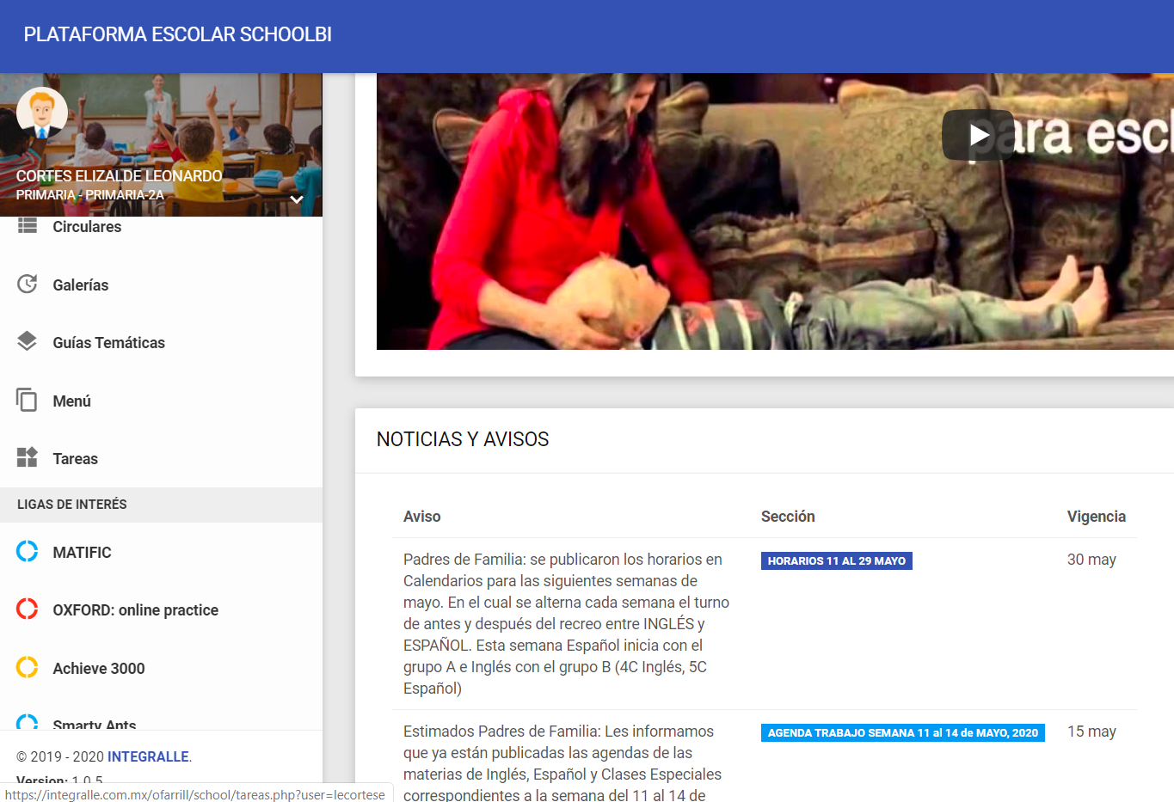
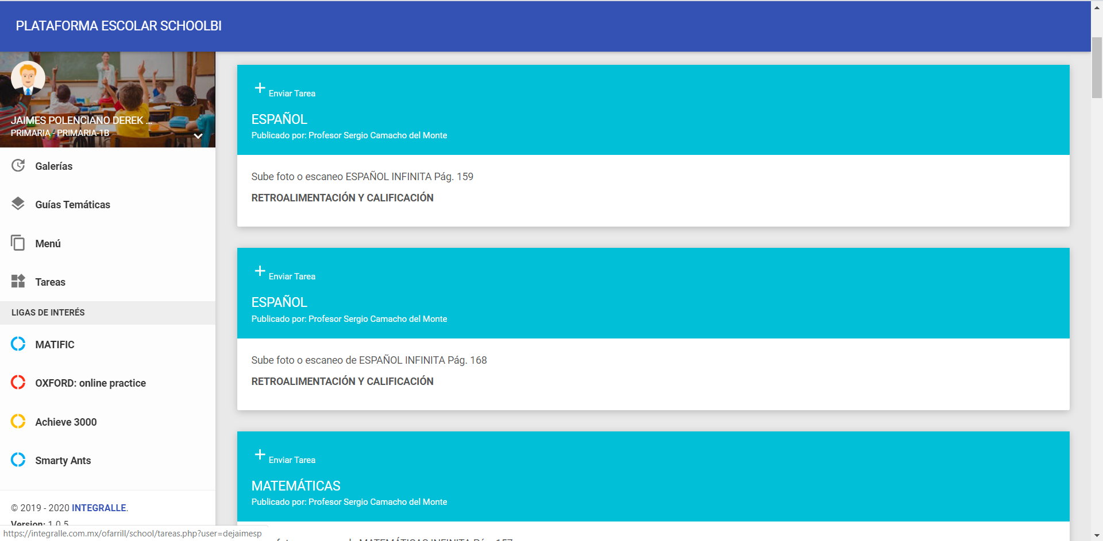
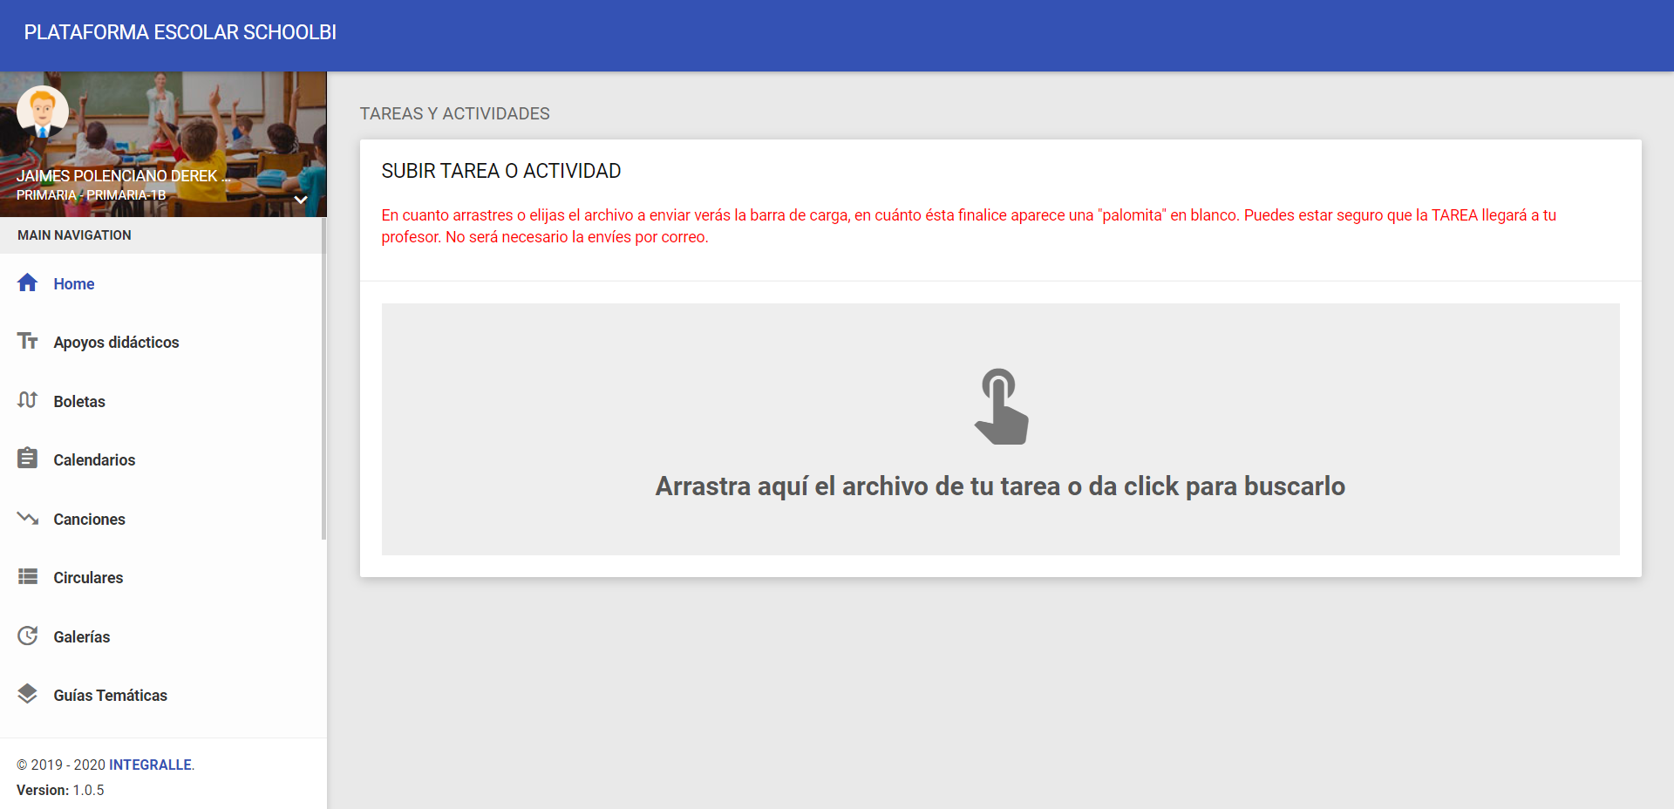
3. Dar click en la opción de tareas de la barra de opciones de lado izquierdo
4. Seleccionar la tarea dar click en enviar tarea.
5. Seleccionar el documento a enviar y arrástralo al siguiente cuadro .
El profesor recibirá la tarea

Slide 4
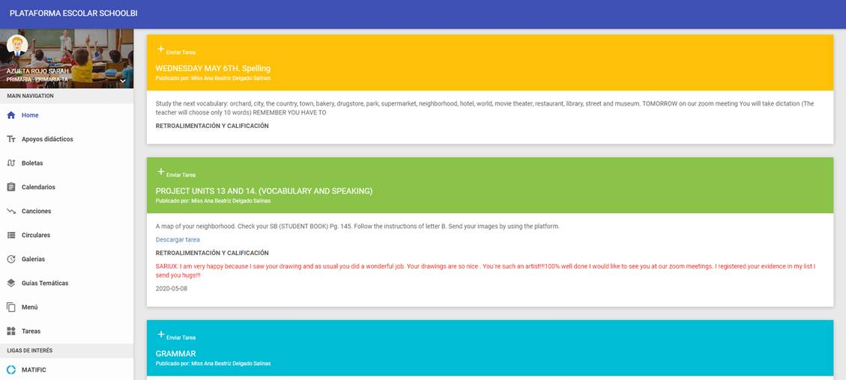
6. Las tareas se organizaran de la siguiente manera:
TAREAS EN AMARRILLO: Aquellas que ya fueron enviadas por parte del alumno, pero que aún no tienen Retroalimentación del profesor.
TAREAS EN VERDE: Aquellas que fueron enviadas por el alumno y ya recibieron retroalimentación del profesor.
TAREAS EN AZUL: Aquellas tareas que aún no envía el alumno y por consiguiente no tienen retroalimentación
Las tareas están ordenadas con base a la fecha de publicación de las mismas, es decir, de la más nueva a la más vieja con base a como las publican.

